Slide 1

To-Do-List
SPTV22
Ivan Antipov,Eduard Toomemets,Michail Kakourov

Slide 2

Используемые Технологии

Slide 3


Spring boot Spring Security
Фреймворк для создания приложений на языке Java. Spring Boot упрощает конфигурацию и развертывание приложений, предоставляя множество готовых библиотек и инструментов для работы с различными аспектами приложения.
Фреймворк для обеспечения безопасности приложения. В данном проекте Spring Security используется для аутентификации и авторизации пользователей.

Slide 4


Spring data jpa​
THYMELEAF​
Часть проекта Spring Data, предоставляющая удобный способ работы с базами данных с использованием Java Persistence API (JPA). Spring Data JPA автоматически создает репозитории для работы с сущностями.
Шаблонизатор для создания веб-страниц с использованием Java. Thymeleaf позволяет встраивать выражения на языке Java в HTML-шаблоны, что делает их более динамичными.

Slide 5
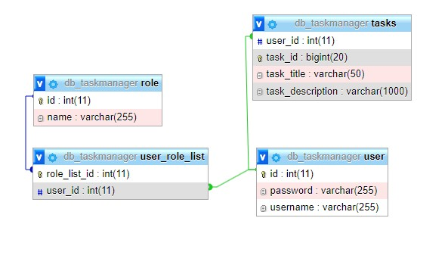
ER диаграмма базы данных

Slide 6
СТРУКТУРА/АРХИТЕКТУРА ПРОЕКТА

Slide 7

Модель (Model)
Entity (Сущности): Представляют объекты предметной области. В данном проекте сущности представлены классами User, Role, Task.

Slide 8

Представление (View)
Представления отвечают за отображение данных пользователю. В данном проекте представления реализованы с использованием шаблонизатора Thymeleaf для создания динамических HTML-страниц.
Примеры представлений в проекте: index.html, register.html, tasks.html.

Slide 9

Контроллеры (Controller)
Контроллеры обрабатывают запросы от клиентов и возвращают соответствующие представления или данные.
Примеры контроллеров в проекте: RegistrationController, TaskViewController, TaskAddController

Slide 10

Сервисы (Service)
Сервисы содержат бизнес-логику приложения и взаимодействуют с репозиториями для выполнения операций с данными.
Примеры сервисов в проекте: RegistrationService, TaskAddService, UserService.

Slide 11

Репозитории (Repository)
Репозитории предоставляют абстракцию для доступа к данным. Они обеспечивают CRUD (Create, Read, Update, Delete) операции с базой данных для соответствующих сущностей.
Примеры репозиториев в проекте: UserRepository, TaskRepository.

Slide 12

Аутентификация

Slide 13

Форма входа (Login Form)
Пользователь вводит свои учетные данные (имя пользователя и пароль) на странице входа в систему.

Slide 14

Проверка учетных данных
После отправки формы входа, учетные данные отправляются на сервер для проверки. Аутентификационная информация проверяется на соответствие данным в базе данных.

Slide 15

Успешная аутентификация
Если учетные данные верны, пользователь аутентифицирован. Система предоставляет пользователю доступ к защищенным ресурсам и функциям приложения.

Slide 16

Неудачная аутентификация
В случае неправильного ввода учетных данных пользователю может быть отказано в доступе. Обычно отображается сообщение об ошибке с просьбой повторить попытку входа.

Slide 17

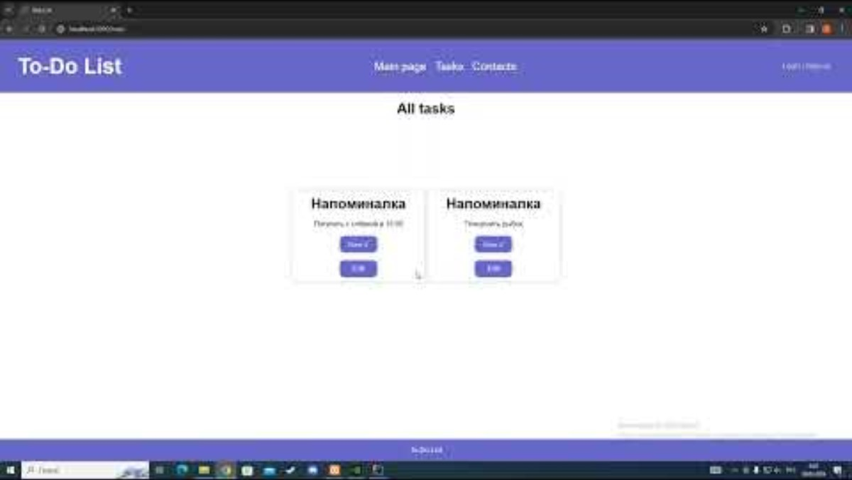
Видео
В данном видео вы сможете посмотреть как работает наш проект

Slide 19
Дальнейшее развитие проекта
Улучшение пользовательского интерфейса:
Добавление анимаций, визуальных эффектов для повышения привлекательности и удобства использования.
Разработка адаптивного дизайна для поддержки мобильных устройств.
Расширение функциональности:
Добавление возможности прикрепления файлов к задачам.
Реализация функционала уведомлений (например, по электронной почте) для напоминания о задачах или изменениях.
Многопользовательский режим:
Реализация механизма управления правами доступа для различных ролей пользователей.
Возможность создания совместных списков задач и обмена ими между пользователями.

Slide 20
Распределение работы

Slide 21

эдуард
Эдуард занимался в нашей команде Backend,Frontend и так же создание базы данных

Slide 22

михайил
Михайил занимался в нашей команде тем что сделал большею часть Backend

Slide 23

Иван
Иван занимался в нашей команде Frontend,немного Backend а так же создал презинтацию

Slide 24
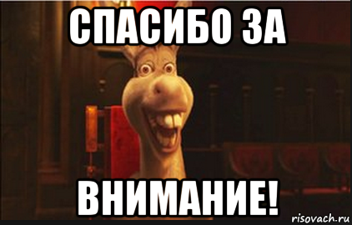

Slide 25
Ссылки на источники
https://pll.harvard.edu/course/cs50-introduction-computer-science?delta=0
https://www.codecademy.com/
https://chat.openai.com/

